Slide 1
(titan wars)
강우호

Slide 2
거인전쟁은 어떤 게임?
1. 유저와 거인들이 자신의 영토를 걸고 세계대전을 벌인다.
2. 채집, 공성, 수성을 반복해가며 영토를 넓혀나간다.
3. 채집을 통해 골드, 마석을 수집해서 요새를 강화
4. 공성, 수성 전투를 통해 유닛 카드를 수집해서 캐릭터를 강화
5. 길드 컨텐츠를 통해 명예포인트를 수집해서 세력을 강화
※ 2~5를 반복해가며 점점 강해짐

Slide 3
세계전쟁은 이렇게 진행된다
1. 세계가 시작되면 (최소)1000x1000 단위의 지도가 생성된다..
2. 중앙부터 시작해서 외곽까지 유저가 생성되어 퍼져나간다.
3. 서로 상대의 요새를 실시간으로 빼앗을 수 있다.
4. 요새를 모두 빼앗기면 외곽에서 다시 시작하게 된다.
5. 수집/성장을 위해 대륙을 돌아다니며 전쟁을 벌인다.
※ n일마다 대륙 최강을 정하는 왕좌 쟁탈전이 벌어진다.

Slide 4
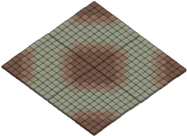
시즌의 시작과 유저의 생성
1. 하나의 대륙은 1000X1000이다.
2. 대륙 중앙부터 유저가 집결해서 3750명이 넘으면 다음 대륙이 열린다.
3. 거신도 레벨 업을 하므로 시간이 지날 수록 중앙은 고 레벨 지역이 된다.
1. 시작지점
유저, 거인 성, 자원 등이 생성되어 유저와 함께 성장한다.
2. 점점 외곽으로
이후에 생성 된 유저들은 외곽에 배치된다.
유저의 좌표
(대륙좌표, X좌표, y좌표)
대륙 좌표의 규칙
(외곽으로 한 단계 커질 때마다 시계방향으로 넘버링)
024 025 010 011 012
023 009 002 003 013
022 008 001 004 014
021 007 006 005 015
020 019 018 017 016

Slide 5
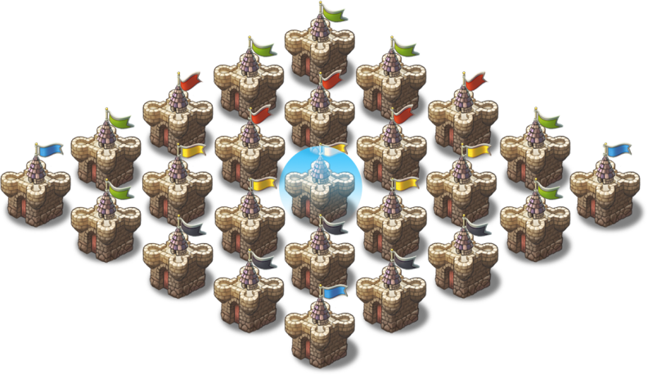
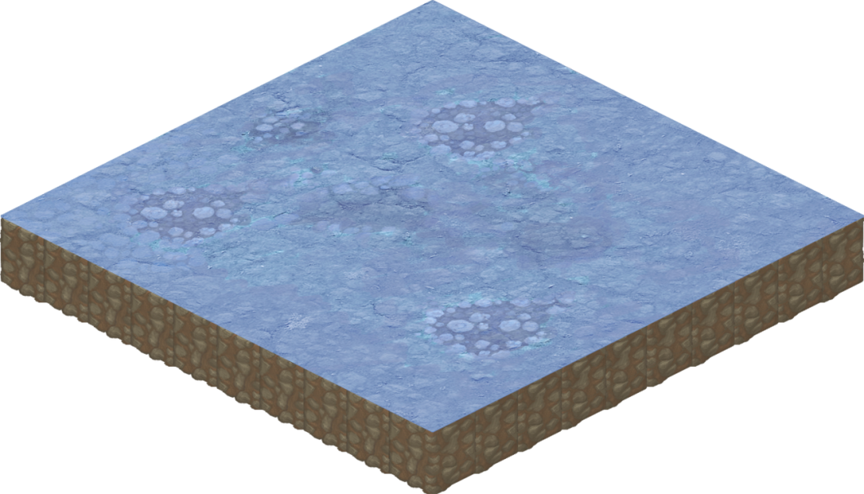
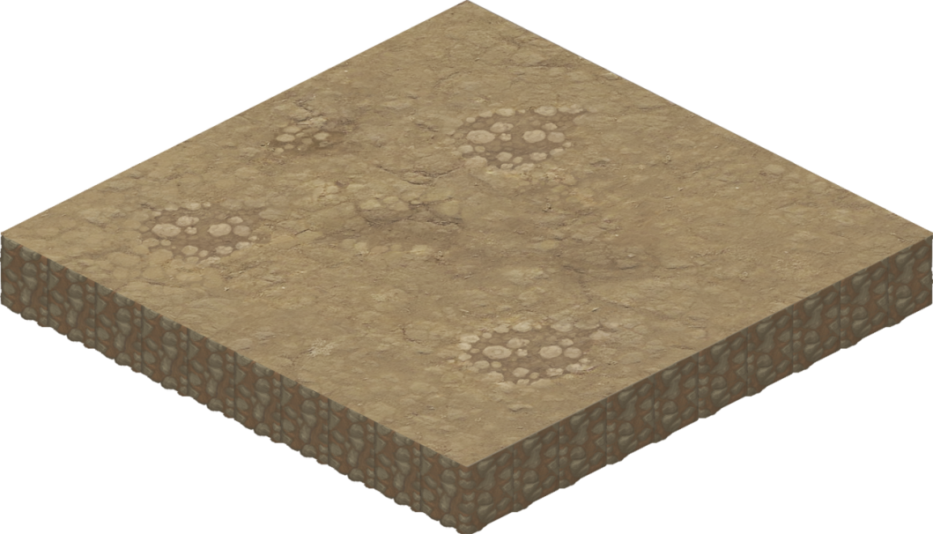
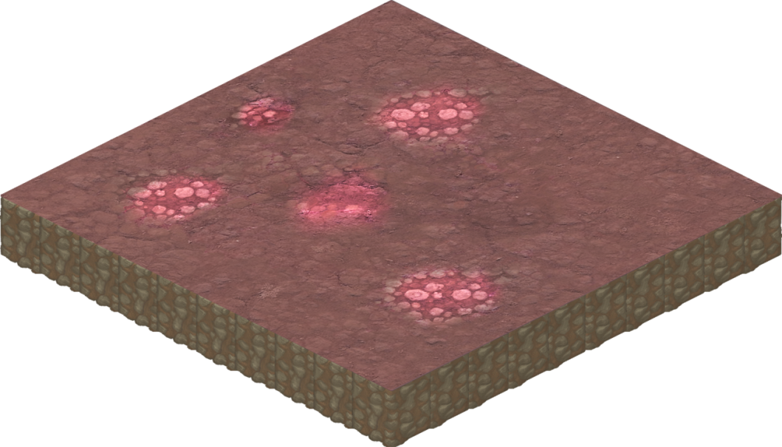
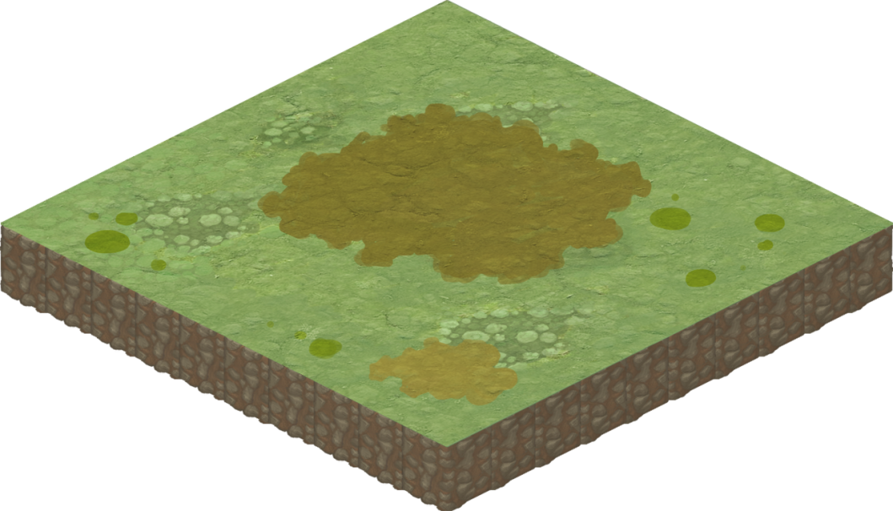
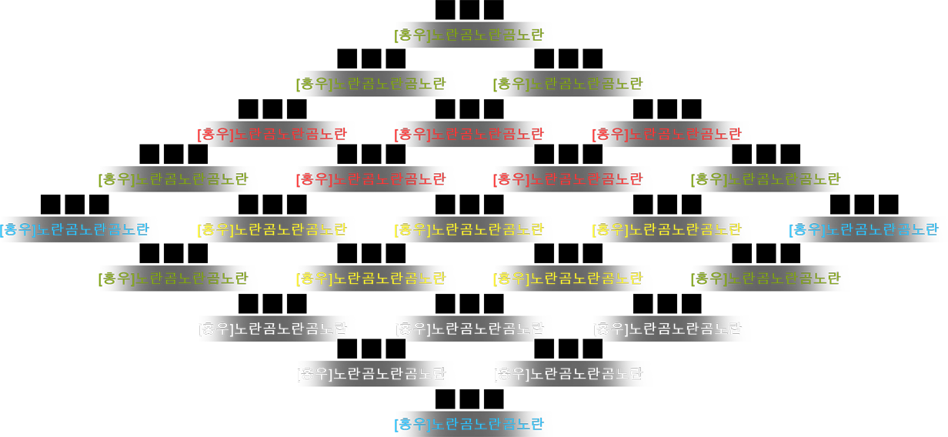
땅의 속성
1. 무속성, 6개의 일반속성, 3개의 상위속성이 존재한다. (속성은 좌표에 귀속되며 일반속성 3종을 우선 제작)
2. 평소에는 접근할 수 없는 신비지역이 존재한다. (세계전쟁 이벤트에 사용)
3. 속성간의 상성은 없지만 속성에 맞는 장비를 착용하면 버프를 받는다.
얼음속성
무속성
화염속성
숲속성

Slide 6
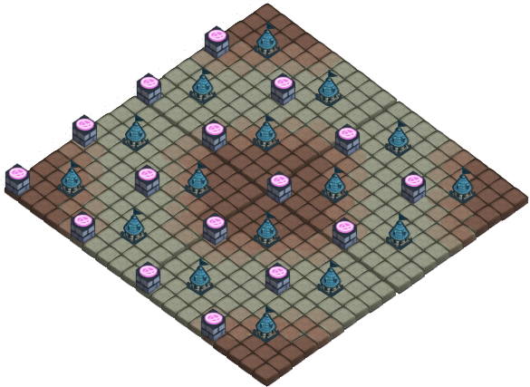


요새 배치 규칙
1. 5칸마다 하나씩 1lv유저가 들어선다.
2. 유저와 유저 사이에 1lv거인의 성이 들어선 후 같이 성장한다.
3. 가끔 출몰하는 인스턴스 지역(금광, 해적선)을 탐험해서 자원을 수급한다.
채집용 금광
채집용
해적선
유저
거인의 성
성
(성장하며 점령전을 벌인다.)
1.유저 => 5레벨까지 성장
2.거인의 성 => 5레벨까지 성장
채집용 던전
(빈 곳에 출몰해서 자원을 다 채집하면 사라진다.)
1.금광 => 5레벨까지 성장
2.마석광 => 5레벨까지 성장
3.해적선 => 5레벨까지 성장

Slide 7
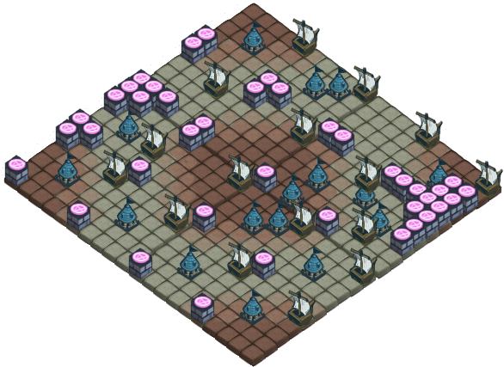
세계전쟁 진행
1. 유저와 거인이 각각 세력을 확장하게 된다.
2. 이탈 유저가 많으면 거인의 성이 급격히 커져서 유저에게 위협이 된다.
3. 거인 사냥을 원하는 유저는 이곳으로 이주해야 한다.

Slide 8
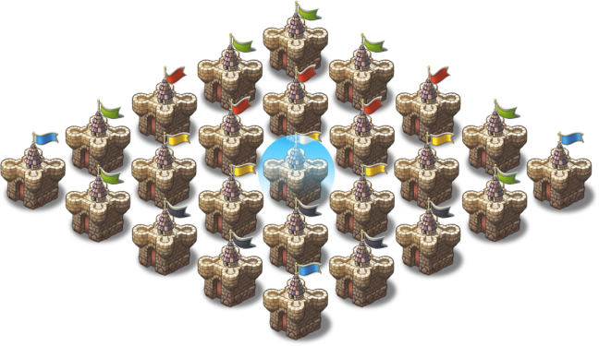

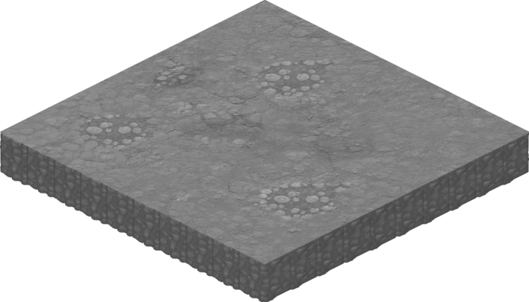

세계전쟁 이벤트1 (상위 속성의 거신들이 유저를 공격한다.)
1. 세계 곳곳에 있는 분화구에서 특정 시기에 상위 속성(메탈, 어둠, 빛)중 한개가 출현한다.
2. 어둠이 출현할 경우 지옥의 문이 열리고 지옥 성을 파견한다.
3. 타천사가 사는 지옥성은 유저에게 경고장을 발송하고 공격한다. 비공정이 없으면 반격 불가
지난 시즌 best
유저네임
무언가 불길한 것이 몰려오고 있습니다.
22일 22시간 16분 남음

Slide 9
세계전쟁 이벤트2 (군림하는 길드를 나머지 길드들이 뜯어먹는 공성전투, 이것이 진정한 시즌전쟁임)
1. N일에 한번 대륙의 왕을 정하는 왕좌전이 열린다.
2. 방어하는 길드는 쟁탈전 전용 성을 배정받아 n일 동안 성장시켜야 한다.
3. 왕권이 유지되는 n일 동안 다양한 혜택이 주어진다.
보호막임
현재 왕
유저네임
왕좌 쟁탈전이 곧 시작됩니다.
22일 22시간 16분 남음
왕좌의 혜택
(왕좌에 앉은 후 1주일간 유지된다.)
1. 대륙 정책수립 (버프를 선택할 수 있다.)
2. 누명 씌우기 (특정길드의 명예포인트 하락)
3. 성은 (10여종의 패키지 상품을 수여.)
4. 개인 버프 부여 ( 10여명에게 관직을 수여.)
5. 자연개발 (땅의 속성을 선택할 수 있다.)
6. 왕실 근위병 카드 수집확률 대폭상승
(장기집권을 위한 필수 용병)
왕권을 빼앗으려면?
(왕의 성을 빼앗고 공격량 1위를 한다.)
1. 쟁탈전 하기 좋은 자리 잡기
2. 멀리까지 공격하기 위한 비행선 키우기
3. 연합공격/ 연합방어/ 연합 훼이크
4. 왕실 근위병과 상성인 용병 수집

Slide 10







세계전쟁 이벤트2_(중앙지역 상세)
1. 왕좌에 오른 길드는 10 x 10 의 땅에 100개의 쟁탈전 전용 방어요새를 건설해야 한다.
2. 길드원당 n개씩 요새를 배정받아 준비기간 동안 성장시킨다.
3. 전쟁은 n시간 동안 진행되며 공격 측은 신비지역 안으로 이주할 수 없다. (점령은 불가능, 공격만 가능)
저랩 길드원의 요새
방어에 특화 된 요새
공격전용 요새
N분에 한번씩 인근 요새를 때린다.

Slide 11














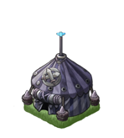


세계전쟁 이벤트2_(중앙요새 상세)
1. 쟁탈전 전용 방어요새는 일반 요새보다 방어력이 월등히 강하다.
2. 길드원당 n개씩 요새를 배정받아 준비기간 동안 성장시킨다.
3. 전쟁은 n시간 동안 진행되며 공격 측은 신비지역 안으로 이주할 수 없다. (점령은 불가능, 공격만 가능)

Slide 12

정찰 및 활동 범위
1. 내 활동 범위는 요새로부터 n 까지 이며 까마귀를 날려서 돌아다닌다.
2. 길드에 속해있으면 활동범위가 공유된다.
3. Vip 최고등급은 활동 영역이 엄청나게 넓어진다.
유료로 비행선을 빌려서 활동영역을 일시적으로 넓힐 수도 있다고 한다.
멀리 도망가야 할 때는 돈을 좀 쓰더라도 꼭 필요하다.
요새가 많거나 길드에 속한 유저의 활동영역
요새가 1개인 유저의 활동영역
Vip 유저의 활동영역

Slide 13



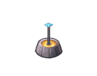
요새 이동
1. 1칸에 n분의 속도로 이주를 할 수 있으며 연료 아이템이 대량 소모된다. (건물 위를 떠서 통과한다.)
2. 이동을 시작하면 취소는 불가능 하며 ‘방어’, ‘유료로 즉시 워프’, ‘보호막 사용하기’ 만 가능 하다.
3. 이동 중에도 점령군에게 요새를 강탈당할 수 있으니 중요한 요새는 보호막이 필수다.
내 영역 내에선 연료만 있으면 이동이 가능하다.
단, 무방비 상태로 오래 날아가야 한다.
이동 중에는 반격이 불가능하므로 공격 당하기 쉽다.
내 영역 밖이라도 친구가 부르면 갈 수 있다.
보호막 사용을 유도하자
아니면 워프 하던가
19분 남음
친구가 부른 곳
친구
3시간 남음
이동이 시작되면 목적지는 이런 모습이 됩니다.
단, 정찰/ 연합공격/ 공격은 불가 메시지가 뜸
정찰
Crow 3
연합공격
이동 중 강탈 당한 요새는 근처에 불시착한다.
정보보기
공격하기

Slide 14
세계지도의 요새 메뉴
요새이동
요새이동 초대
외교
세계지도에서 블럭들을 클릭했을 때 나오는 메뉴들입니다.
블록의 종류나 나의 상태에 따라 다른 메뉴를 출력합니다.
귀환하기
생산건설
요새건설
설명보기
정보보기
병력지원
자원지원
정찰
Crow 3
점령하기
공격하기
협공하기

Slide 15













요새를 클릭할 때1 (내 요새)
1. 요새버프 : 버프를 사용 할 수 있으며 버프 영역의 아군 요새도 영향을 받는다.
2. 배치보기 : 요새 관리 메뉴로 들어간다.
3. 요새이동 초대 : 길드원이나 친구를 이곳으로 초대한다.
아이템으로 요새 주변에 버프를 주는데 그 범위는 계정레벨 과 vip레벨에 따라 달라진다.
버프레벨 자세히 보기를 누르면??? =>> vip혜택보기를 팝업
요새버프 (15lv)
버프레벨 자세히 보기
X
보호막 : 요새가 보호 상태이면 다른 플레이어의 정찰과 공격을 받지 않습니다.
버프 아이템의 세부메뉴는 이렇다.
사용하거나 아무데나 누르면 닫힘
공격버프 : 부대공격력을 증가시켜 적군에게 피해를 증가시킵니다.
이 버튼을 클릭해서 배치한다.
보호막
방어버프 : 부대방어력을 증가시켜 적군으로부터 데미지를 감소시킵니다.
2
보호 8시간
요새를 8시간 평화상태로 만들어 적의 공격으로부터 보호
사용
인구증가 : 식량생산량을 증가시켜 더 많은 부대를 유지할 수 있습니다.
요새이름 99999점
0
보호 12시간
요새를 12시간 평화상태로 만들어 적의 공격으로부터 보호
알파 1200
2
보호 24시간
요새를 24시간 평화상태로 만들어 적의 공격으로부터 보호
버프
사용
상태에 따른 깃발 표시
내 요새
내 길드
동맹 길드
상호 불가침 조약
적대 길드
기타
내 정보보기
배치보기
요새관리 메뉴로 들어감
[홍우..]유저이름
자기장폭풍 555점
99. 239. 134
지도에 즐겨찾기 하기
좌표 : x :999 y : 999
자기장폭풍 Lv.1
즐겨찾기 종류 선택 (탭버튼)
┼
이름 바꾸기
별표시
친구
적군
확인

Slide 16
요새를 클릭할 때2 (다른 유저의 요새)
1. 공격하기 : 한 요새의 영웅과 병사들을 보내서 적과 전투한다.
2. 연합공격 : 나의 다른 요새나 길드원 으로부터 병력을 지원받아서 릴레이로 공격할 수 있다. (거리에 따라 모집 시간이 걸림)
3. 정찰 : 까마귀를 소모해서 정찰한다.
4. 정보 보기: 프로필 정보 / 메일 보내기 / 길드 정보/길드 초대
모집 된 순서대로 릴레이 공격
지휘 능력의 한계까지 모집
모집 완료까지 5분 남음
799/9999명
X
V
┼
점령하기
정찰이 된 후에는 영웅 아이콘이 보인다.
요새이름 99999점
사거리에 있는 내 요새의 병력 리스트
1개만 선택 가능
정찰
Crow 3
연합공격
lv.15 유저이름
X
참전할 부대를 선택하세요
799/1111명
X
정보보기
공격하기
전투력 순
점수(누적) : 9999999999999점
best season 점수 : 53차 99999999점
이번 시즌 점수 : 999999점
전생기록 : 999번
홍우예향담 : 외교관, 44대륙장
1. 화염폭풍 전투력 999
V
[홍우..]유저이름
자기장폭풍 555점
99. 239. 134
3. 모래폭풍 전투력 699
┼
길드정보
길드초대
메일
공격하기
요새이름 99999점

Slide 17
요새를 클릭할 때3 (다른 유저의 요새가 대파되었을 때 => 화재 효과를 붙임)
1. 점령하기 : 점령군을 보내서 영웅을 체포할 수 있다.
2. 체포에 성공하면 점령하기 메뉴는 사라진다. (체포 룰은 고민 중)
3. 반파 상태에서 벗어나면 점령 메뉴는 사라진다.
사거리의 내 요새 중
점령군이 있는 부대만 리스트 됨
1개만 선택 가능
연합공격
정찰
Crow 3
점령하기
참전할 부대를 선택하세요
11/111명
X
정보보기
공격하기
전투력 순
1. 화염폭풍 전투력 999
[홍우..]유저이름
자기장폭풍 555점
99. 239. 134
V
┼
3. 모래폭풍 전투력 699
점령하기
요새이름 99999점

Slide 18
요새를 클릭할 때4 (아군의 요새)
1. 병력지원 : 현재 병력현황이 보이고 추가 버튼이 활성화된다.
2. 내 요새에 병력배치하는 메뉴와 형식을 공유한다. (준비된 방어병 슬롯에 직접 넣어주는 방식)
3. 정보 보기: 프로필 정보 / 메일 보내기 / 길드정보
4. 배치보기 : 방어 배치를 볼 수 있다.
아군의 요새에 병력 지원
아군 지휘 능력의 한계까지 모집
요새 방어 병력
799/9999명
X
V
┼
이 버튼을 클릭해서 배치한다.
+
점령하기
요새이름 99999점
사거리에 있는 내 요새의 자원 리스트
Vip레벨만큼 선택 가능
배치보기
병력지원
lv.15 유저이름
X
얼마나 지원 하시려구요?
799/1111명
X
전투력 순
정보보기
자원지원
상인 2/3
골드 9999/9999
마석 8888/9999
점수(누적) : 9999999999999점
best season 점수 : 53차 99999999점
이번 시즌 점수 : 999999점
전생기록 : 999번
홍우예향담 : 외교관, 44대륙장
1. 화염폭풍 골드9999999 마석 999999999
V
골드 99/99
마석 99/99
[홍우..]유저이름
자기장폭풍 555점
99. 239. 134
3. 모래폭풍 골드 9999999 마석 999999
┼
골드 99/99
마석 99/99
길드정보
메일
상인 레벨 자세히보기
자원 보내기
요새이름 99999점

Slide 19



요새를 클릭할 때5 (이동 중)
1. 일반 요새를 클릭했을 때와 같지만 위치를 즐겨찾기 할 수 없다.
2.
3.
이동, 모병, 정찰 등
나에게 오는 공격, 모병, 정찰 등
회군 중
이동 중인
내 요새
이동 중인
적의 요새
이동 중인
아군의 요새
버프
정찰
Crow 3
연합공격
배치보기
병력지원
내 정보보기
배치보기
정보보기
공격하기
정보보기
자원지원
[홍우..]유저이름
자기장폭풍 555점
99. 239. 134
99:99분
[홍우..]유저이름
자기장폭풍 555점
99. 239. 134
[홍우..]유저이름
자기장폭풍 555점
99. 239. 134

Slide 20

요새를 클릭할 때6 (거인의 요새)
1. 공격하기 : 한 요새의 영웅과 병사들을 보내서 적과 전투한다.
2. 연합공격 : 나의 다른 요새나 길드원 으로부터 병력을 지원받아서 릴레이로 공격할 수 있다. (거리에 따라 모집 시간이 걸림)
3. 정찰 : 까마귀를 소모해서 정찰한다.
4. 정보 보기: 점수, 파밍 가능한 아이템
모집 된 순서대로 릴레이 공격
지휘 능력의 한계까지 모집
모집 완료까지 5분 남음
799/9999명
X
V
┼
점령하기
정찰을 성공하면
속성에 맞는 거신 아이콘이 보인다.
요새이름 99999점
사거리에 있는 내 요새의 병력 리스트
1개만 선택 가능
정찰
Crow 3
연합공격
lv.5 거신의 성
X
참전할 부대를 선택하세요
799/1111명
X
정보보기
공격하기
전투력 순
점수 : 9999점
- 출몰하는 거신 -
획득 가능한 아이템
1. 화염폭풍 전투력 999
V
lv.5 거신의 성
555점
99. 239. 134
3. 모래폭풍 전투력 699
┼
공격하기
요새이름 99999점

Slide 21




빈 땅을 클릭할 때1
1. 점령하기 : 즉시 점령군을 보내서 내 깃발을 꽂는다.
2. 요새이동 : 무료이동, 유료이동, 한 개씩 이동, 그룹 이동
3. 요새이동 초대 : 길드원이나 친구를 이곳으로 초대한다.
친구
길드
X
점수순
27/99
V
친구이름 99999점
친구이름 99999점
친구이름 99999점
초대하기
길드에 속해있거나 페북?친구가 있을 경우
사거리의 내 요새 중
점령군이 있는 부대만 리스트 됨
1개만 선택 가능
요새이동 초대
요새 이동
그룹 이동
X
참전할 부대를 선택하세요
11/111명
X
Moving time
27시간
요새이동
점령하기
전투력 순
이동하기
3000G
1. 화염폭풍 전투력 999
V
워프하기
3000알파
99. 239. 134
┼
3. 모래폭풍 전투력 699
점수순
지도에
즐겨찾기하기
요새이름 99999점
점령하기
요새이름 99999점

Slide 22




빈 땅을 클릭할 때2 (내가 점령)
1. 요새건설 : 지휘관으로 영웅을 지정하면 본부가 건설되면서 요새가 된다.
2. 귀환하기 : 병력을 빼고 다시 빈칸이 된다.
3. 생산건설 : 금광이나 마석광을 건설한다. (돈은 내가 내지만 채굴하는 사람이 임자)
무엇을 생산할지 선택하세요
X
금광
건물 지속시간 9999분
생산량 9999/분
저장량 999999
마석광
건물 지속시간 9999분
생산량 9999/분
저장량 999999
건설하기
3000G
건설하기
3000G
생산건설
새 요새의 지휘관을 선택하세요
X
되묻기 없이 바로 점령군을 뺍니다.
귀환하기
요새건설
숲 속성에 강한 검사입니다.
친구/ 길드에게 지원만 가능합니다.
99. 239. 134
전투력순
영웅을 선택하세요
요새 이름 입력
요새 생성
요새이름 99999점

Slide 23
빈 땅을 클릭할 때3 (다른 유저가 점령)
1. 공격하기 : 공격군을 보내서 적과 전투한다.
2. 연합공격 : 길드원으로 부터 병력을 지원받아서 릴레이로 공격할 수 있다. (거리에 따라 모집 시간이 걸림)
3. 정찰 : 까마귀를 소모해서 정찰한다.
4. 정보 보기: 프로필 정보 / 메일 보내기 / 길드 초대
이런, 까마귀가 한마리도 없네요
이렇게 하면 어떨까요?
동맹 길드의 유저입니다.
공격하면 추궁을 당할 수 있습니다.
상호불가침 조약 길드의 유저입니다.
공격하면 추궁을 당할 수 있습니다.
정찰
1알파
광고 시청
사거리에 있는 내 요새의 병력 리스트
1개만 선택 가능
정찰
Crow 3
연합공격
lv.15 유저이름
X
참전할 부대를 선택하세요
799/1111명
X
정보보기
공격하기
전투력 순
점수(누적) : 9999999999999점
best season 점수 : 53차 99999999점
이번 시즌 점수 : 999999점
전생기록 : 999번
홍우예향담 : 외교관, 44대륙장
1. 화염폭풍 전투력 999
V
99. 239. 134
┼
3. 모래폭풍 전투력 699
길드정보
길드초대
메일
지도에
즐겨찾기하기
공격하기
요새이름 99999점

Slide 24
생산지를 클릭할 때1
1. 공격하기 : 내 병력을 보내서 채집을 시작한다. (회군하거나 다른 유저에게 쫓겨나기 전까지)
2. 설명보기 : 해당 광산에 대한 설명
3. 적이 채집중일 때는 공격해서 피해를 줄 수 있다.
생산지를 적이 점령 중일 때는 메뉴가 더 붙는다.
정찰
Crow 3
정보보기
연합공격
X
채집할 부대를 선택하세요
799/1111명
X
공격하기
전투력 순
금광
건물 지속시간 9999분
생산량 9999/분
저장량 999999
설명보기
채집하기
1. 화염폭풍 전투력 999
V
1.Lv 골드광산
99. 239. 134
┼
3. 모래폭풍 전투력 699
점령하기
요새이름 99999점

Slide 25
생산지를 클릭할 때2 (내가 점령 중)
1. 귀환하기 : 병력을 뺀다.
2.
3.
채집중인 부대
799/1111명
X
채집능력 99/s
채집한 골드 9999/9999
채집 종료까지 99분 남음
1. 화염폭풍 전투력 999
2
1
요새이름 99999점
정보보기
설명보기
귀환하기
되묻기 없이 바로 점령군을 뺍니다.
1.Lv 골드광산
99. 239. 134
┼

Slide 26
세계지도의 필드 메뉴
세계지도에서 HUD로 항시 보이는 메뉴들입니다.

Slide 27
전투의 종류
1. 채집 = 군대를 보내서 아이템을 채집
2. 공성 = 병사를 모아서 적의 요새를 공격 유닛 카드를 수집
3. 수성 = 요새를 가꿔서 방어전을 펼쳐서 명예포인트를 수집

Slide 28
병력 컨트롤
1. 땅을 터치하면 영웅이 그곳으로 이동한다.
2. 원하는 장소에서 병사 아이콘을 길게 누르면 영웅 주위에서 소환된다.
3. 마법을 누르면 마법범위가 활성화 되고 터치하면 발사된다.
3. 마법
마법 아이콘을 누르면 범위가 활성화된다.
1. 이동
땅을 터치하면 영웅이 이동한다.
2. 소환
병사 아이콘을 길게 누르면 병사가 소환된다.
발사
영역 안을 클릭하면 발사된다.
영역 밖을 누르거나 아이콘을 한번 더 클릭하면 취소
Ai로 움직인다.
영웅 근처에 있으면 버프를 받는다.
1
1
1
1
1
1
1
1
1
부대를 연합해서 출정하면 이런 모습이 된다..

Slide 29
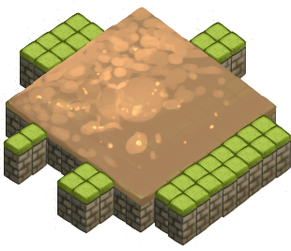

채집
1. 병사를 채집 던전에 주둔시키면 n분 동안 알아서 채집하고 귀환한다.
2. 주둔한 병사를 다른 유저가 공격하면 평지에서 전투를 벌인다. (리플레이가 남는다)
3. 한번에 파견 가능한 부대 수는 계정 레벨이나 vip 레벨의 영향을 받는다.
1. 내 채집 병력
평지에서 열심히 채집 중
2. 채집하러 온 적
장벽이 없으므로 병력 차이에 의한 전투가 벌어진다.

Slide 30
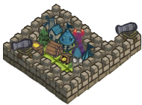
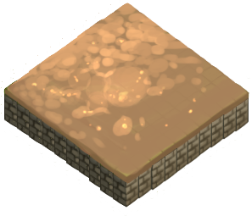
공성(pvp)_적 본부 파괴
1. 3분 안에 본부를 파괴하는 것이 목표.
2. 영웅(들)을 조종해서 병사를 투입하거나 마법을 사용해 가며 진격한다.
3. 시간 안에 점령하지 못하면 자동으로 퇴각한다. (살아있는 병사는 보존된다.)
1. 내 병력투입
영웅을 조종해서 병사를 투입
적진
요새의 병사들이 방어하러 나온다.
본부를 파괴하면 적의 영웅을 납치할 수 있다.

Slide 31
공성(pvp)_적 영웅 포획/ 요새 점령
1. 내 본부레벨이 5 이상이면 점령군을 파견할 수 있다. (자원을 많이 먹는다.)
2. 병력을 밀어버린 마을에 가면 본부가 없이 영웅이 혼자 서있는데 이때 점령군이 포획 가능하다.
3. 포획한 영웅은 n시간 후 점령자의 마을 감옥에서 처형되며 처형이 완료되면 요새를 먹을 수 있다.
1. 점령군 투입
점령군은 비싸고 약하므로 적진을 밀어버린 후에 투입해야 한다.
폐허 속의 적 영웅
공격을 당한 직후에 점령군을 보내면 영웅 혼자 덜렁 서 있다가 납치된다.
납치를 막으려면?
그사이 병력을 생산해서 점령군을 학살
지원병력을 받아서 점령군을 학살
납치 될 영웅을 빼돌린다면?
점령군이 도착하는 즉시 요새가 넘어간다.
납치 된 영웅을 구출하려면?
점령군의 본부나 감옥을 파괴하면 된다.

Slide 32

공성(pve)_거신의 던전
1. Pvp와 동일하게 진행되지만 던전의 규모가 가변적이다.
2. 3분 내에 본진을 파괴하는 것이 목표 (나머지는 덤)
3. 밀어버린 후 점령군을 보내면 바로 획득이 가능하다.

Slide 33


수성준비
1. 요새를 정비하면 즉각 전장에 반영된다.
2. 내 방어병력은 AI가 되어 방어하며 죽으면 회복되지 않는다.
3. 공격을 받은 유저는 실시간 관람 및 리플레이가 가능하다.
장벽
적이 올 것 같은 방향에 집중적으로 쌓는다.
길
적이 침입해오는 입구
병영
병영 안에는 병사들이 대기하고 있다.

Slide 34







수성준비_확장
1. 요새는 3단계까지 확장할 수 있다. (75개의 슬롯)
2. 입구는 본진이 진화될 때 마다 업그레이드 된다. (총 5단계)
3. 공격을 받은 유저는 실시간 관람 및 리플레이가 가능하다.
성
최대 25개의 건물로 방어진을 구성한다.
본진은 이곳에 속한다.
1차 확장
25개를 더 쌓을 수 있는 블럭
2차 확장
최종 확장
전략에 따라 공터에 함정을 설치할 수 있다.
전략에 따라 공터에 함정을 설치할 수 있다.
입구
본진이 진화될 때 마다 점점 좁아진다.

Slide 35

수성_전투
1. 병영에 있던 병력들이 일제히 기어나오며 전투상태에 돌입한다. (이때 공사는 중지되고 관람만 가능)
2. 병사들은 적 방향에 벽이 있으면 우선적으로 벽을 이용한다.
3. 죽은 병사는 복구되지 않는다.
1. 적 병력투입
병력은 ai로 움직인다.
5
5
5
4
4
2. 외벽의 병력
벽이 병영의 시야 내에 있다면 병사들이 올라와 방어한다.
(적은 오를 수 없다)
5
4
4
4
4
4
4
4
4
4
4
4
4
3. 벽 뒤의 병력
벽에 올라갈 자리가 없으면 뒤에서 대기하거나 사거리만큼 공격한다.
4. 병영의 대기병
벽에서 먼 병영의 병사들은 병영의 시야거리 안에서 대기한다.

Slide 36


수성 프리뷰
1.
2.
3.
입구

Slide 37
유아이 계층
hedline_red_01
Window_base_01
Window_brown_01
Btn_tab
off
Gauge_blue
board_hard_01
Gauge_green
board_sub_01
Gauge_red
Gauge_yellow
board_sub_02
board_cover_01
Btn_mini_
yellow
Btn_mini_
blue
Btn_mini_
dark
Btn_mini_
red
Btn_yellow
Btn_blue
Btn_dark
Btn_big

